Slide 1

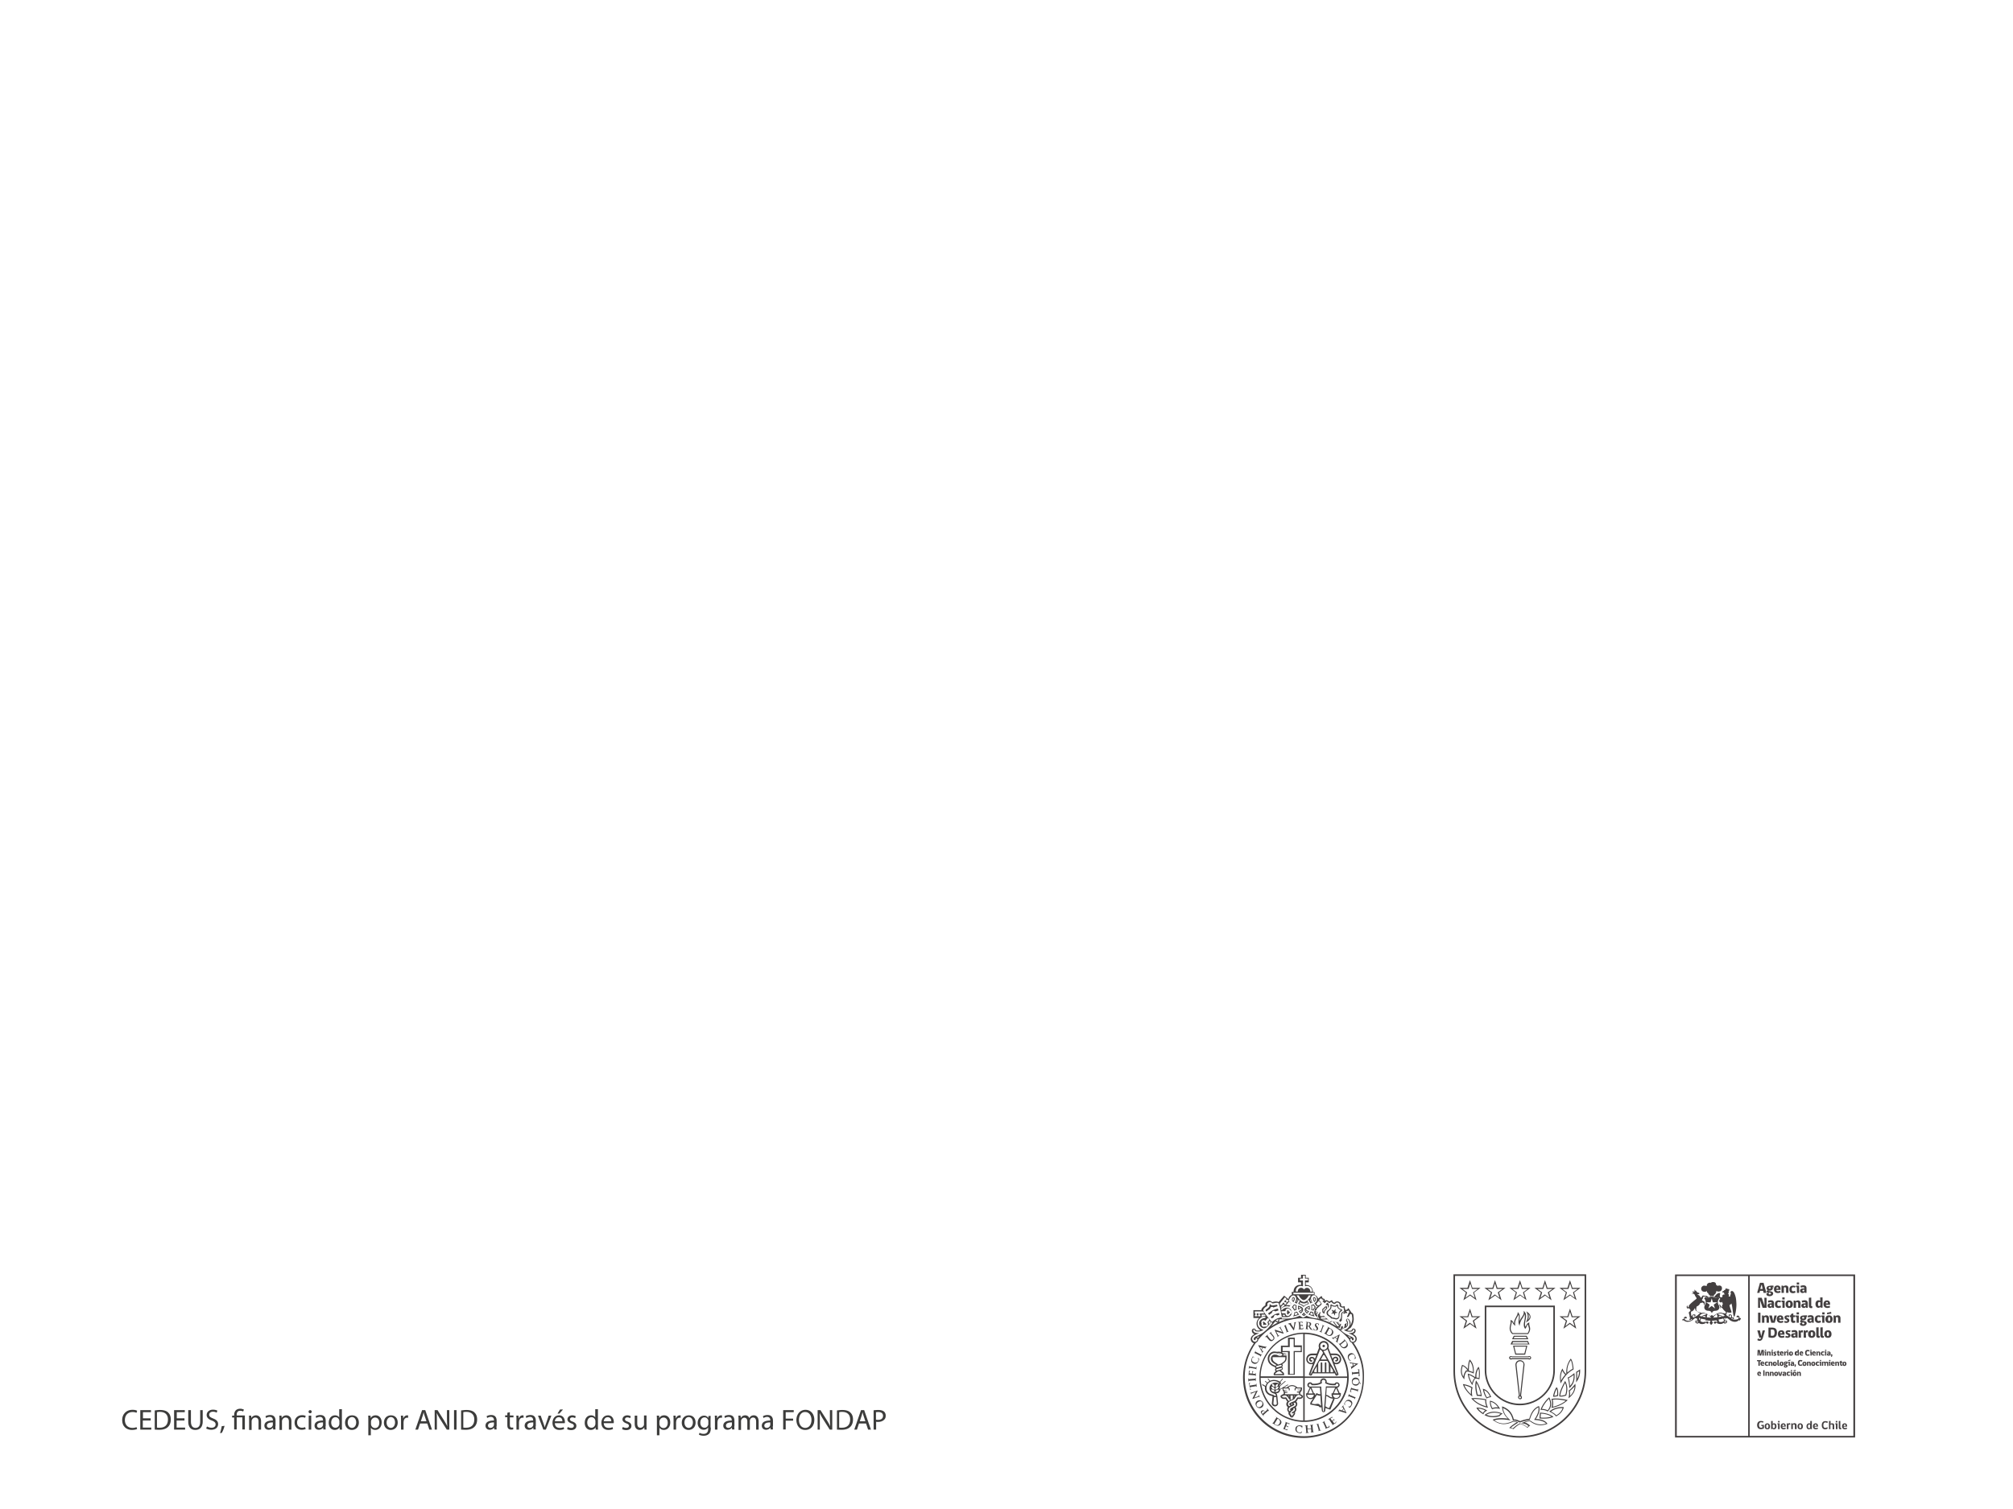
VIDA EN COMUNIDAD,
MI BARRIO, MI ESPACIO
EDUCACIÓN CIUDADANA
UNIDAD III / CLASE 3

Slide 2
Objetivo
Demostrar actitudes cívicas con acciones en su vida diaria, como cuidar y valorar su entorno.

Slide 3
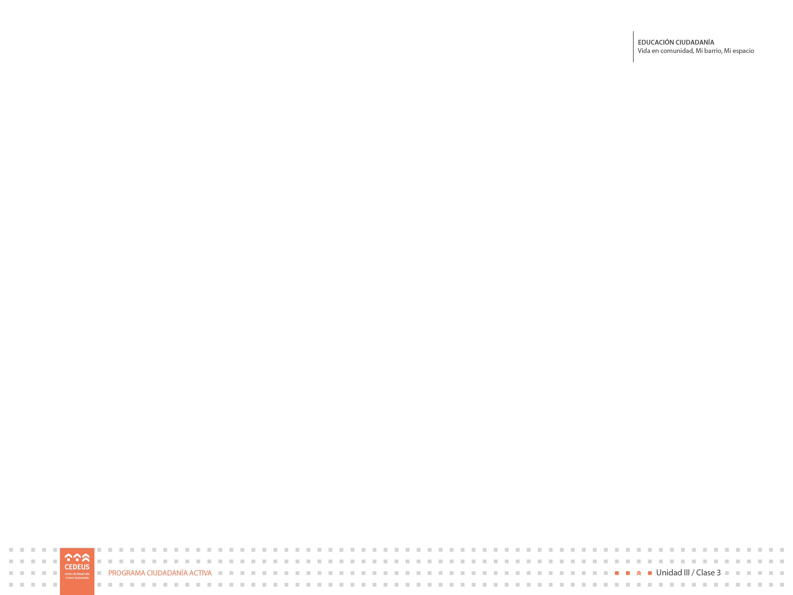
¿Dónde se desarrolla nuestra vida cotidiana?
¿Qué es un espacio público y uno privado?
¿Qué relación se establece entre
el barrio y la comunidad?

Slide 4
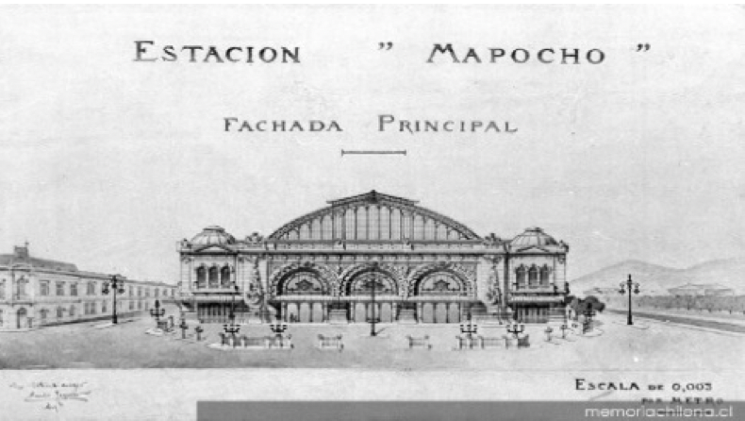
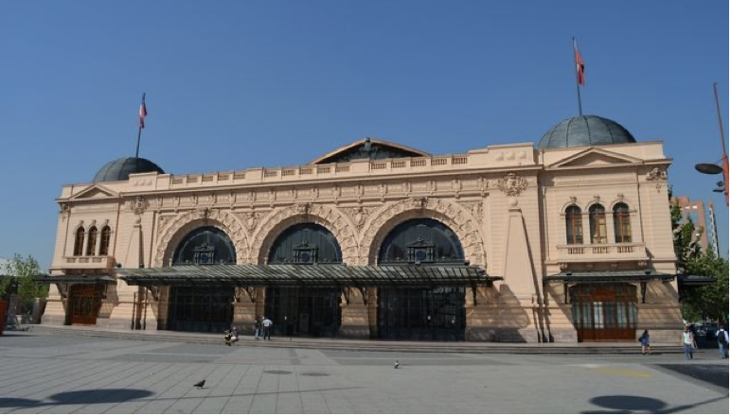
¿DÓNDE SE DESARROLLA NUESTRA VIDA COTIDIANA?
Hombres y mujeres realizan su vida –es decir, sus actividades cotidianas– en lo que denominamos espacio geográfico. Este es, por lo tanto, el espacio en el que tú llevas a cabo diferentes actividades, y que ha sido modificado para satisfacer múltiples necesidades, tales como trabajo, vivienda, recreación.
El espacio geográfico puede cambiar con el tiempo, lo que provoca que varíe su uso.
Por ejemplo, el Palacio de La Moneda es la casa de gobierno de Chile, pero antes, en la época colonial, fue la Casa de Monedas.
¿Conoces otros espacios que hayan cambiado con el tiempo?

Slide 5
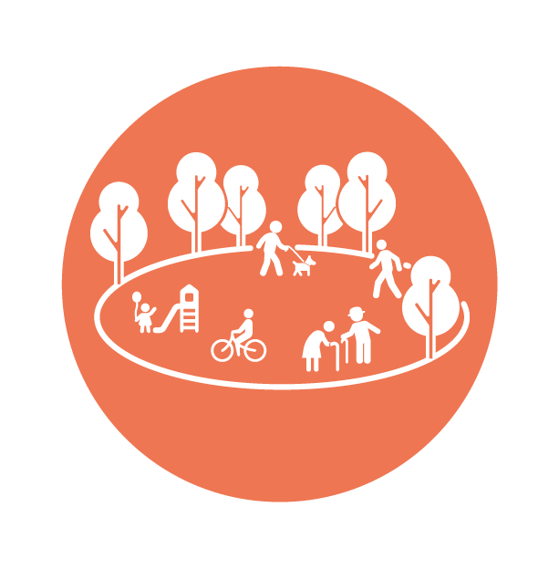
¿DÓNDE SE DESARROLLA NUESTRA VIDA COTIDIANA?
También existen lugares que tienen un significado particular para nosotros, pues se relacionan con nuestra historia y biografía.
Esta es la dimensión simbólica del espacio, ya que involucra elementos a los que les agregamos un carácter personal.
Notes:
Por ejemplo: la casa de la abuela, la plaza en la que jugamos con los vecinos, el negocio de doña María, etc.

Slide 6
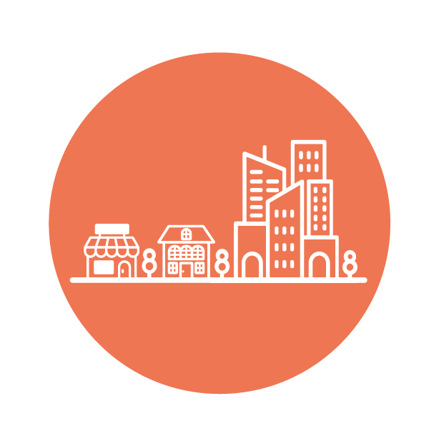
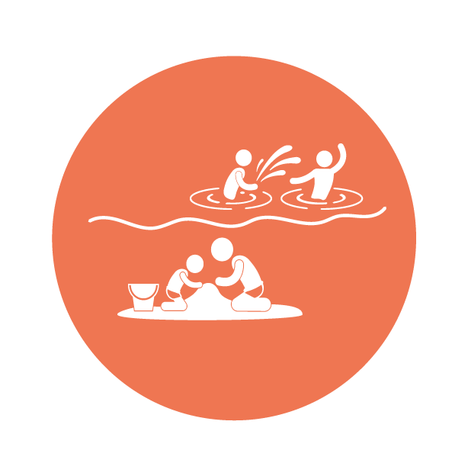
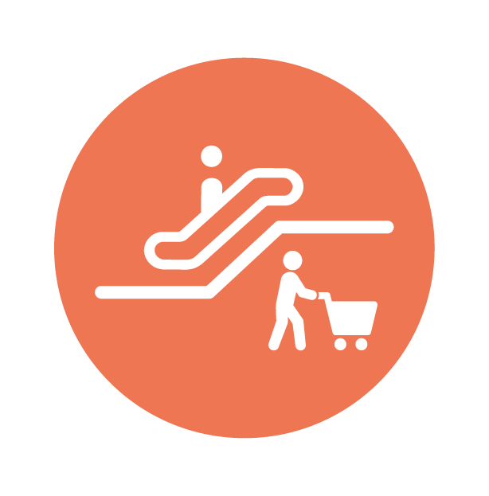
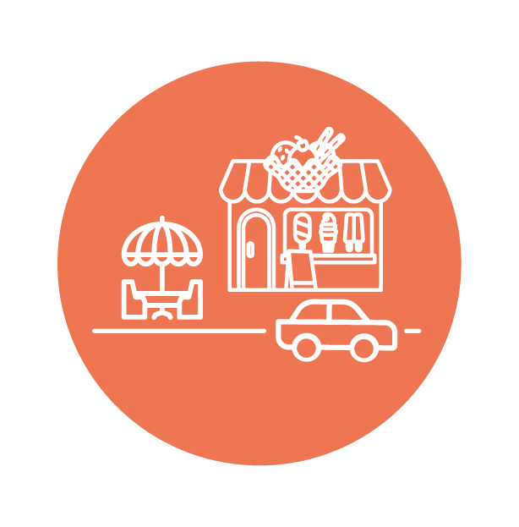
ESPACIO PÚBLICO Y ESPACIO PRIVADO
El espacio puede ser de propiedad pública o privada.
Espacio Privado
Espacio Público
Espacio Privado de Uso Público
Espacio Público de Uso Privado
Por ejemplo, los centros comerciales, en los cuales podemos pasear libremente.
Un ejemplo son los restaurantes que ocupan la calle y veredas, mediante permisos municipales.
Notes:
Que un espacio sea público NO significa que puede ser utilizado por cualquier persona, y a la inversa, que un espacio sea privado no implica que solo unos pocos pueden utilizarlo

Slide 7
¿QUÉ ES EL ESPACIO PÚBLICO?

Slide 8
¿QUÉ ES EL ESPACIO PÚBLICO?
El espacio público se define como un “bien nacional de uso público, destinado a la circulación y esparcimiento, entre otros usos”.

Slide 9
¿QUÉ ES EL ESPACIO PÚBLICO?
El espacio público se define como un “bien nacional de uso público, destinado a la circulación y esparcimiento, entre otros usos”.
El espacio público facilita la generación de relaciones sociales, acoge distintos tipos de comportamientos y estimula la identificación simbólica e integración cultural.

Slide 10
¿QUÉ ES EL ESPACIO PÚBLICO?
El espacio público se define como un “bien nacional de uso público, destinado a la circulación y esparcimiento, entre otros usos”.
El espacio público facilita la generación de relaciones sociales, acoge distintos tipos de comportamientos y estimula la identificación simbólica e integración cultural.
La propiedad del espacio público es del Estado chileno y puede ser utilizado por cualquier habitante sin discriminación.

Slide 11
¿QUÉ ES EL ESPACIO PRIVADO?

Slide 12
¿QUÉ ES EL ESPACIO PRIVADO?
El espacio privado no pertenece al Estado; es decir, posee un dueño particular o varios.

Slide 13
¿QUÉ ES EL ESPACIO PRIVADO?
El espacio privado no pertenece al Estado; es decir, posee un dueño particular o varios.
Su uso no necesariamente es restringido; por ejemplo, el mall es un espacio privado donde las personas tienen libre acceso.

Slide 14
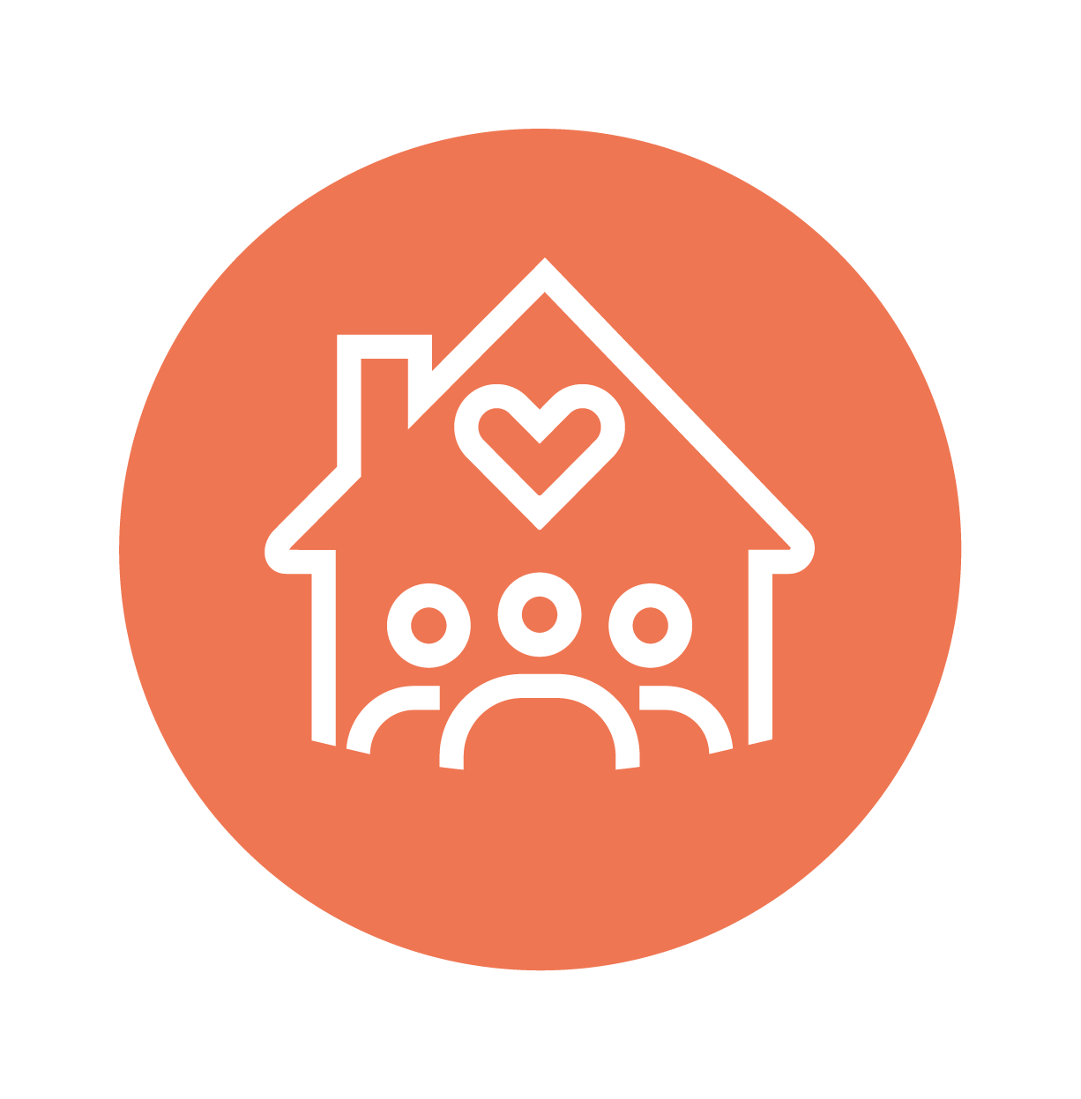
DE ESPACIO A LUGAR
Podemos definir el concepto de lugar como la mezcla de espacio físico (calles, edificios, casas) y espacio simbólico (la sensación que genera en las personas vivir en un lugar, lo que define una identificación individual y colectiva con el espacio).
La diferencia entre lugar y espacio es la escala. El primero se refiere a una escala local (menor); y el segundo, a una escala global (mayor).
Así, en la escala local comenzamos a reconocer el lugar que habitamos y a sentirnos parte de él, ya que tiene un sentido especial para nosotros, un significado específico que solo nosotros o el grupo cercano entiende y comparte. Es decir, le damos sentido al lugar.

Slide 15
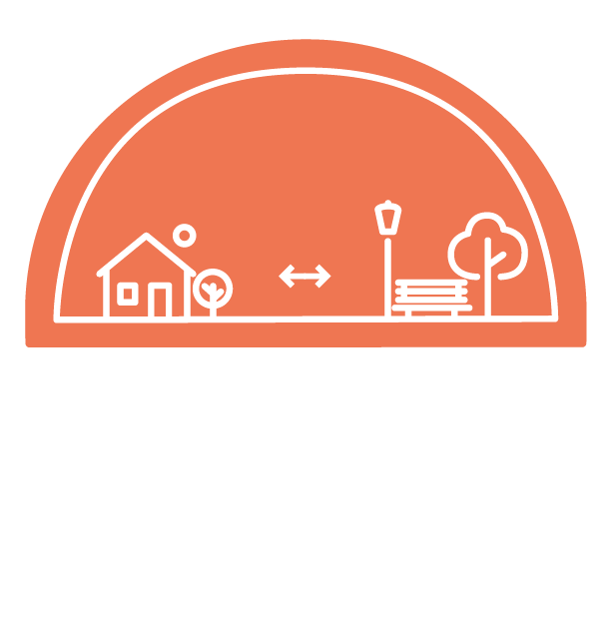
DE ESPACIO A LUGAR
Cuando compartimos un lugar nos sentimos parte de él, al igual que lo sienten aquellos con los que compartimos.
Entonces, en este proceso desarrollamos un sentimiento de pertenencia, nos identificamos con un espacio. La identidad espacial se desarrolla tanto de manera individual como colectivamente; este último caso se refiere a que un grupo –amigos, familia y/o vecinos– se reconoce como tal en un lugar específico, y le da un valor sentimental.

Slide 16
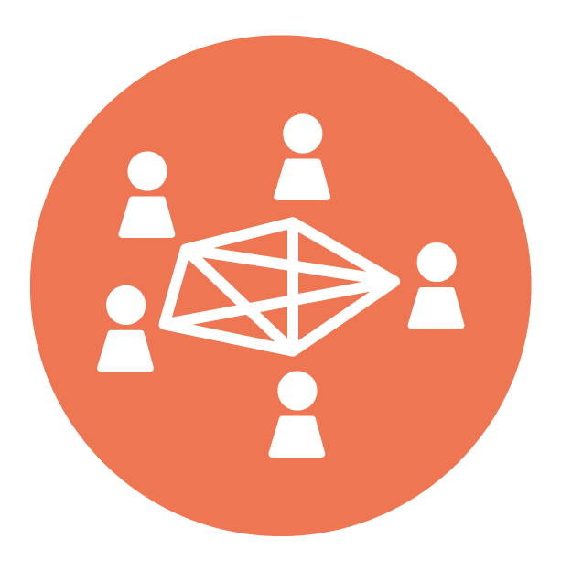
BARRIO Y COMUNIDAD
Existen lugares comunes que compartimos con vecinos y vecinas, lugares que se conocen como barrios.
El barrio es una parte de la ciudad, con límites no siempre definidos, que está conformada por un grupo de individuos que tienen una identidad propia y redes entre sí, y habitan en un espacio específico.
Los barrios son abiertos y se relacionan entre sí, es decir, se vinculan con otros barrios.

Slide 17
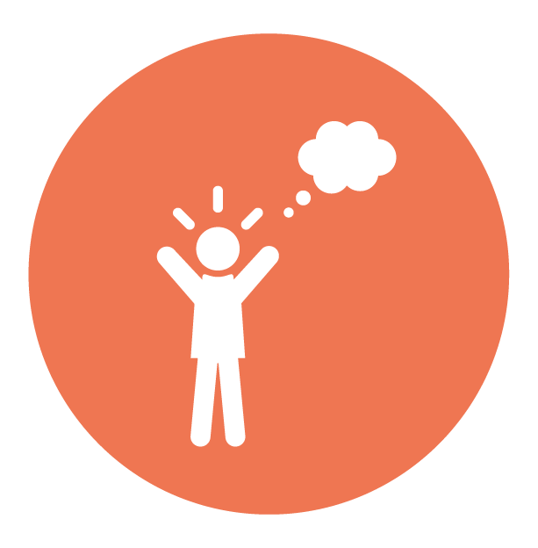
LO QUE PERCIBIMOS Y LO QUE IMAGINAMOS PARA EL BARRIO
Todos tenemos una idea de nuestro barrio, el barrio ideal, que se basa en nuestra percepción e intereses individuales.
El barrio que imaginamos convive con el barrio ideal.
Cuando compartimos con otros vecinos, vamos compartiendo y construyendo un ideal de barrio colectivo basado en lo que distintas personas perciben y en sus propósitos para el mismo.
Los barrios que imaginamos corresponden a una idea de lo que miramos, pero, además, donde proyectamos lo que desearíamos que existiera en él.
Y tú, ¿cómo imaginas tu barrio ideal?

Slide 18
¿Dónde se desarrolla nuestra vida cotidiana?
¿Qué es un espacio público y uno privado?
¿Qué relación se establece entre
el barrio y la comunidad?

Slide 19
VIDA EN COMUNIDAD,
MI BARRIO, MI ESPACIO
EDUCACIÓN CIUDADANA
UNIDAD III / CLASE 3

